Slide 1

ΧΡΥΣΑ Φαιη
ΓΑΛΛΙΑ

Slide 2
ΠΡΟΤΕΥΟΥΣΑ
ΠΑΡΙΣΙ

Slide 3
ΠΛΗΘΥΣΜΟΣ
69.081.996 ΚΑΤΟΙΚΟΙ

Slide 4
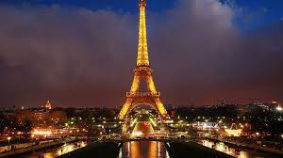
ΤΩΠΟΘΕΣΙΑ
ΣΤΗΝ ΕΥΡΩΠΗ

Slide 5
ΘΡΗΣΚΕΙΑ
ΚΑΘΟΛΙΚΟΙ ΧΡΙΣΤΙΑΝΟΙ

